Slide 1

첫째마당
딥러닝 시작을 위한 준비 운동

Slide 2
2장 딥러닝의 핵심 미리 보기
1 미지의 일을 예측하는 원리
2 딥러닝 코드 실행해 보기
3 딥러닝 개괄하기
4 이제부터가 진짜 딥러닝?

Slide 3
1 미지의 일을 예측하는 원리

Slide 4
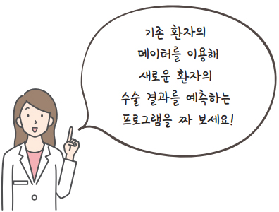
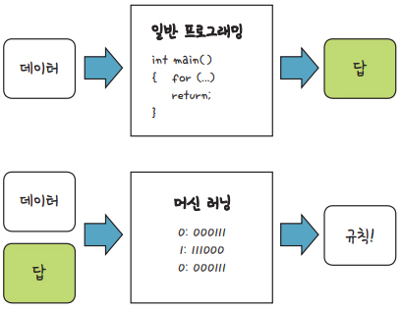
1 미지의 일을 예측하는 원리
미지의 일을 예측하는 원리
Notes:
기존 프로그램은 데이터에 맞는 프로그램을 짜서 데이터를 그 프로그램에 넣은 다음 답을 얻는 방식이었다면
머신러닝은 데이터와 답을 알려주고 규칙을 찾아내는 방식이라고 할 수 있다.
즉 수술내용과 결과를 먼저 알려주는 방식으로 데이터와 답을 먼저 알려주고 규칙을 찾아내는 방식이다.
그러므로 새로운 데이터가 있을 때 이 데이터를 규칙 안에 넣으면 어떠한 결과가 나오는지 예측할 수 있다는 것입니다.
머신러닝은 데이터와 답을 먼저주면 규칙을 찾아내서 예측을 하는 방법이다.

Slide 5
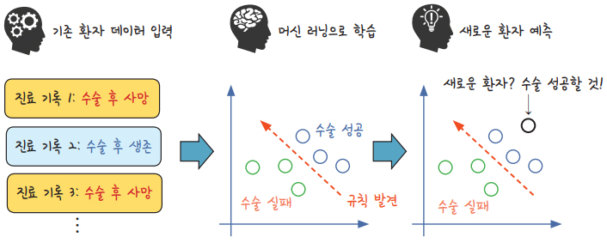
1 미지의 일을 예측하는 원리
미지의 일을 예측하는 원리
환자의 진료 기록과 수술의 사망했는지의 여부 생존했지의 여부를 머신러닝에게 학습을 시킴
위 그래프처럼 성공한 데이터와 사망한 데이터의 위치를 발견하면 그것이 규칙이 됨
새로운 환자의 데이터가 어느 영역에 위치하는 지를 알 수 있다면 사망할 것인지 생존 할 것인지를 예측할 수 있다
더 정확한 선을 긋기 위한 여러 가지 노력이 계속되어 왔고, 그 결과 퍼셉트론(perceptron), 아달라인(adaline), 선형 회귀(linear regression) 등을 지나 오늘날 딥러닝이 탄생
Notes:
환자의 진료 기록과 수술의 사망했는지의 여부 생존했지의 여부를 머신러닝에게 학습을 시킨다. 그러면 위 그래프처럼 성공한 데이터와 사망한 데이터의 위치를 발견하면 그것이 규칙이 될 것이다.. 그래서 새로운 환자의 데이터가 어느 영역에 위치하는 지를 알 수 있다면 사망할 것인지 생존 할 것인지를 예측할 수 있다는 것이다.
더 정확한 선을 긋기 위한 여러 가지 노력이 계속되어 왔고, 그 결과 퍼셉트론(perceptron), 아달라인(adaline), 선형 회귀(linear regression) 등을 지나 오늘날 딥러닝이 탄생

Slide 6
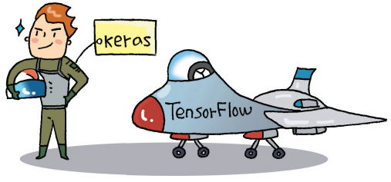


3 딥러닝 개괄하기
딥러닝 개괄하기
텐서플로가 목적지까지 이동시켜 주는 비행기라면 케라스는 조종사에 해당
케라스를 활용하면 딥러닝의 거의 모든 작업을 쉽게 처리할 수 있음
▼ 그림 2-16 | 텐서플로와 케라스의 관계

Slide 7
2 딥러닝 코드 실행해 보기

Slide 8
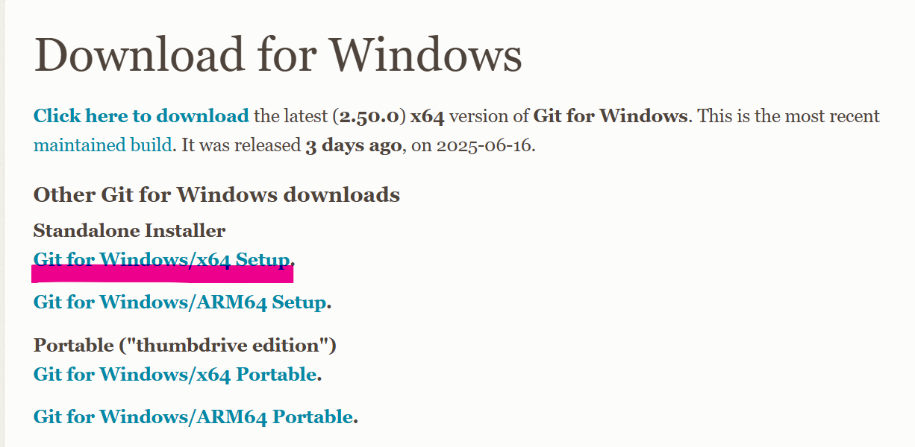
코랩 창에서 명령을 실행 시켜 data를 받아온다. !git clone https://github.com/SoongMoo/data.git 코랩이 아니라 주피터를 사용할 경우 git 명령을 설치 https://git-scm.com/downloads/win

